Slide 1
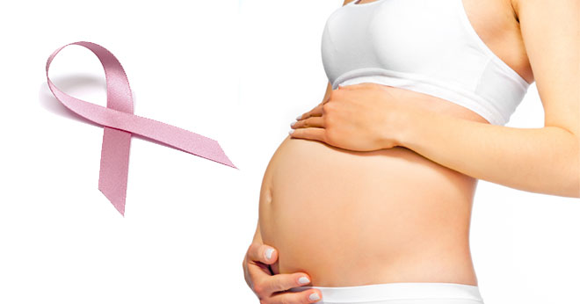
Cáncer de Mama y Embarazo
Sergio Sandiego Contreras
Residente 4º Año F.I.V.O

Slide 2
Índice
Que pasa si una mujer es diagnosticada de cáncer de mama durante su embarazo?
¿Es posible ser madre tras el cáncer de mama?
Podemos tomar medidas para preservar mi deseo de maternidad por si la quimioterapia daña mis ovarios?

Slide 3
Cáncer de mama gestacional

Slide 4
Definición
Se define como cáncer de mama gestacional aquél que ocurre:
Durante el embarazo
Durante la lactancia
En el primer año tras el parto

Slide 5
Incidencia
Poco frecuente en mujeres gestantes
0,01-0,07% de todos los tumores malignos
1 / 3000 gestaciones
Considerando exclusivamente pacientes en edad fértil (<45 años):
La frecuencia se incrementa hasta 7-14%

Slide 6
Incidencia
En los próximos años podríamos observar un aumento en la frecuencia de mujeres con cáncer de mama en el embarazo por:
Retraso en la edad de la primera gestación
Pérdida del efecto protector para cáncer de mama de la edad temprana para la primera gestación

Slide 7
Diagnóstico
El retraso en el diagnóstico lleva a estadios más avanzados
Retraso en 6 meses del diagnóstico: aumento riesgo de afectación axilar un 5,1%

Slide 8
Diagnóstico
Diagnóstico clínico-radiológico puede ser complicado:
Exploración mamaria difícil por turgencia de la misma
Mamografía compleja de interpretar por aumento de densidad
ECOGRAFÍA (de elección): permite distinguir entre lesiones sólidas y quistes
En caso de lesión sólida o dudas: BIOPSIA CON AGUJA GRUESA (BAG)

Slide 9
Y tras el diagnóstico, las grandes cuestiones…

Slide 10
¿ ES NECESARIO INTERRUMPIR EL EMBARAZO?
Interrumpiéndolo,
Tendrá mejor pronóstico la enfermedad?
Podremos tratar al paciente mejor?
Evitaremos malformaciones fetales graves?

Slide 11
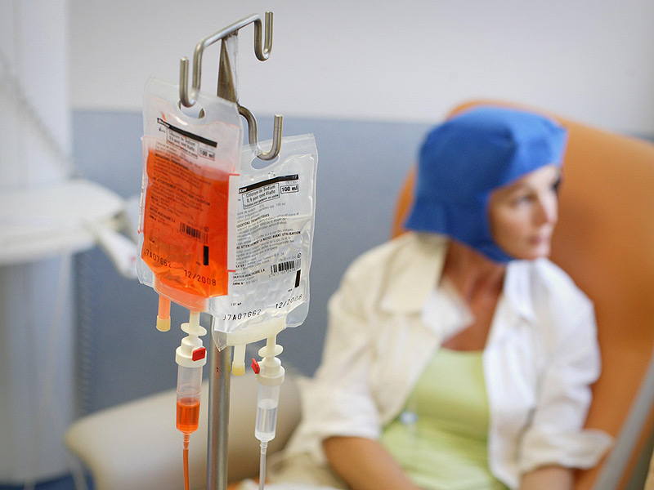
Múltiples estudios retrospectivos ponen de manifiesto que:
La interrupción del embarazo no aumenta la supervivencia, ni siquiera en mujeres con cáncer de mama diseminado
El tratamiento a partir del segundo trimestre es posible y efectivo para la madre, así como seguro para el feto

Slide 12
Tratamiento: Enfoque Multidisciplinar
Ginecología-Obstetricia
Anatomía Patológica
Cirugía
Psicología
Oncología Médica
Radiología
Oncología Radioterápica

Slide 13
Tratamiento
Planificaremos el tratamiento según:
Extensión de la enfermedad
Características del tumor
Buscar el tratamiento más efectivo y proteger al feto de las agresiones los mismos

Slide 14
Opciones terapéuticas
Cirugía
Radioterapia
Hormonoterapia
Quimioterapia

Slide 15
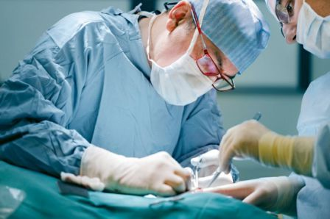
CIRUGÍA
Posible en cualquier etapa del embarazo
Mastectomía radical más segura si hay dudas sobre multicentricidad
No reconstrucción post-mastectomía inmediata
Cir. Conservadora posible (La RT posterior deberá esperar hasta después del parto)

Slide 16
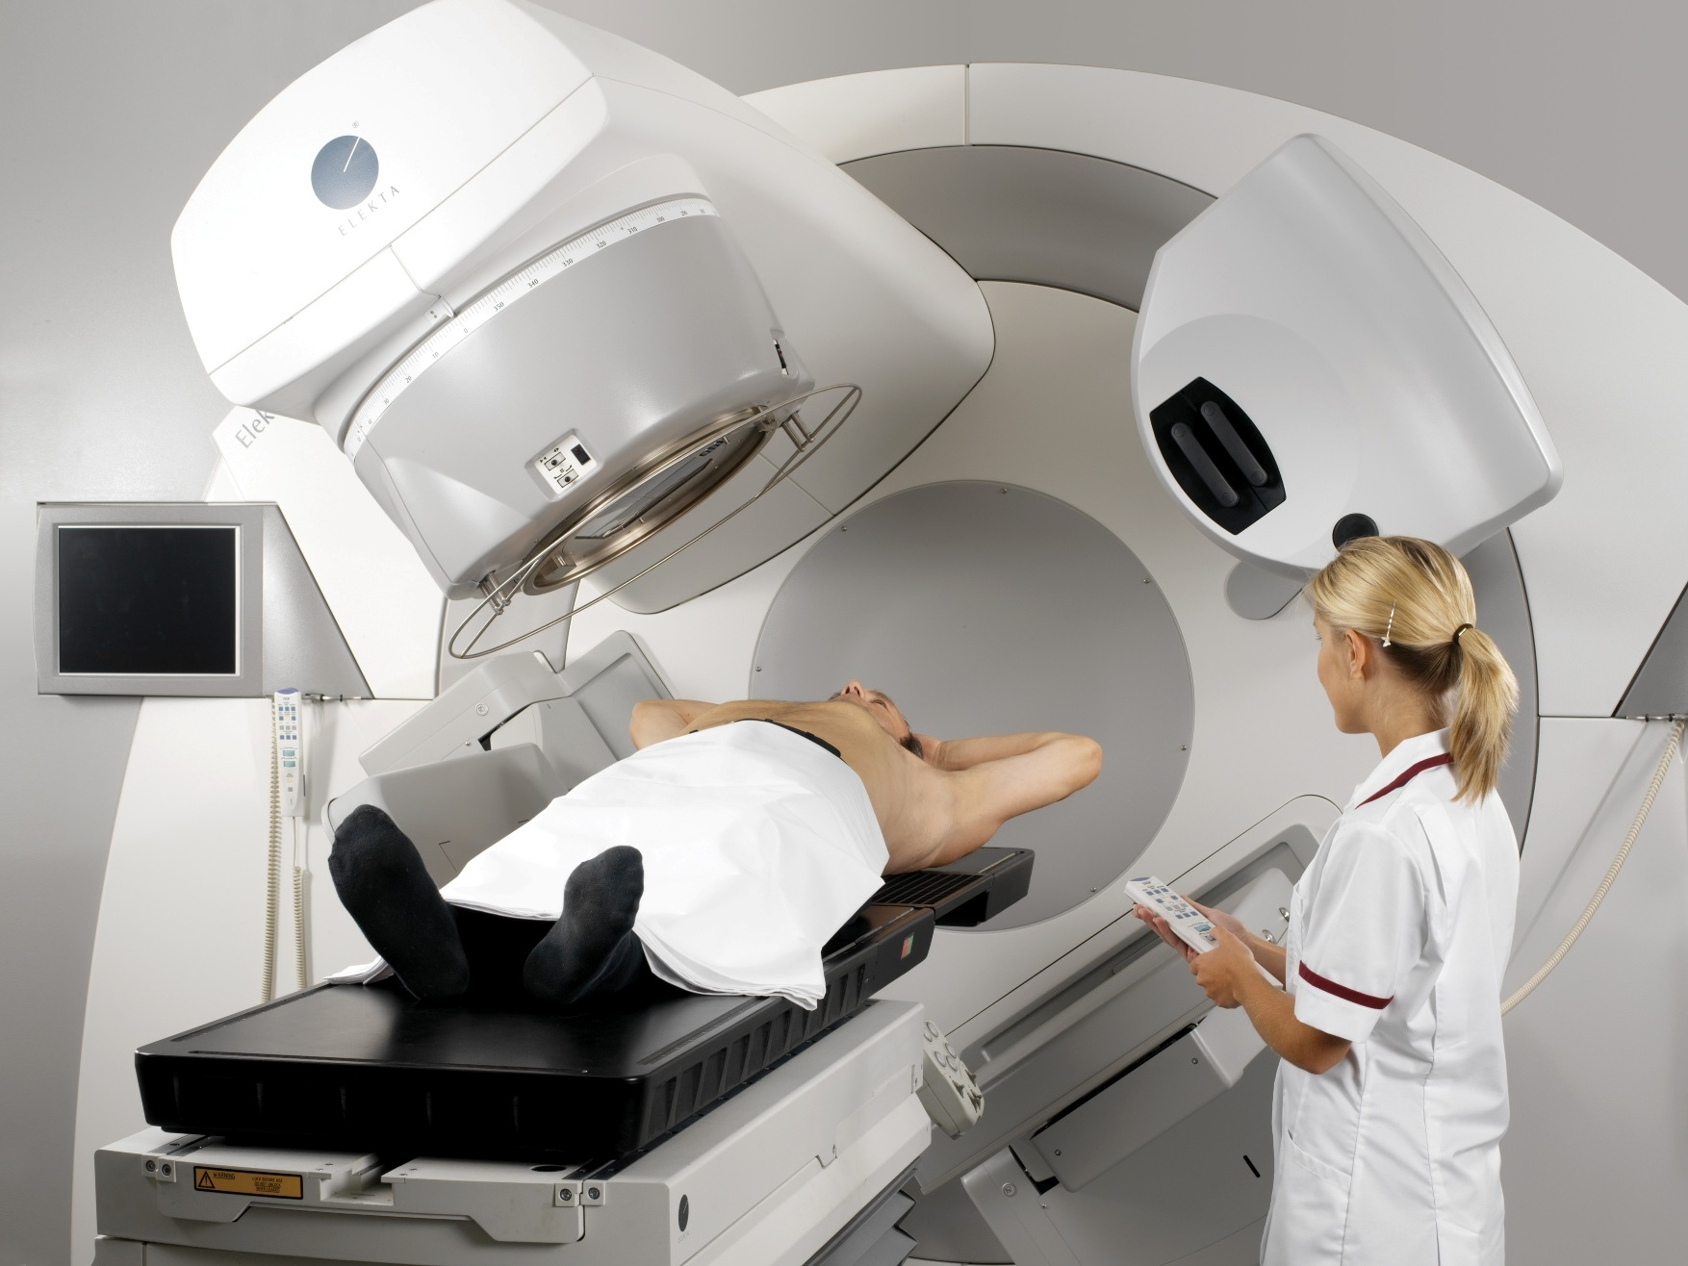
RADIOTERAPIA
Alto riesgo de malformaciones en organogénesis y daño del SNC
Posible aumento de riesgo de leucemia infantil
No se recomienda su administración hasta después del parto
La RT intraoperatoria puede ser una opción en el futuro

Slide 17
HORMONOTERAPIA
NO ADMINISTRAR HASTA FINALIZAR EMBARAZO:
Tamoxifeno es potencialmente teratógeno (peligroso para el feto)
De 50 embarazos con TAM: 10 malformaciones (2 con defectos craneofaciales)
Otras anomalías descritas:
Genitales ambiguos

Slide 18
QUIMIOTERAPIA
Los citostáticos son potencialmente teratógenos:
1er trimestre:
Alto riesgo de malformaciones (16-25%)
Valorar interrupción del embarazo
2º y 3er trimestre
1-2% riesgo de malformaciones
Antraciclinas elección
Posibles Taxanos, VNB
Poca evidencia con Trastuzumab (vacuna)

Slide 19
Riesgos para la madre y el feto
MADRE:
DIGESTIVA- MUCOSA:
Potencia bajo peso
TOX HEMATOLÓGICA SEVERA: Riesgo sepsis feto
TOX. HEPÁTICA
OTROS PROBLEMAS
Abortos
Eclampsia
NIÑO
BAJO PESO
TAQUIPNEA TRANSITORIA. MEMB HIALINA
TOX. HEMATOLÓGICA. LEUCOPENIA TRANSITORIA
ALOPECIA
TOXICIDAD A LARGO PLAZO

Slide 20
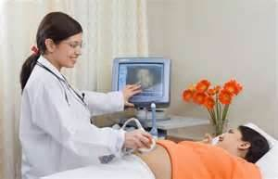
Seguimientos durante el embarazo
Pacientes de alto riesgo
Control obstétrico estricto
Valoración ecográfica cada 3 semanas
No finalizar embarazo antes de 3 semanas desde el fin de la QT para evitar toxicidad hematológica en el recién nacido
Considerar el parto a partir de la semana 35

Slide 21
¿ES POSIBLE EL EMBARAZO TRAS EL CÁNCER DE MAMA?
SI

Slide 22
A partir de cuando es aconsejable?
El embarazo es posible si ha pasado al menos 1-2 años de fin de tratamientos (no daño fetal).
Esperar al menos 6m desde fin de QT/HT y 12m tras RT.
Se aconseja en pacientes de alto riesgo esperar 5 años para intentar embarazo. Mejor evolución.
El tiempo recomendado en función del pronóstico debe ser discutido con la paciente

Slide 23
Gonadotoxicidad en tratamientos CM
Los tratamientos oncológicos (QT/RT) pueden provocar amenorrea yatrogénica y fallo ovárico.
Factores determinantes del impacto sobre la fertilidad:
El tipo de QT
Dosis totales acumuladas
Edad de la mujer al diagnóstico

Slide 24
Resulta fundamental…
Contar con el deseo genésico y planificarlo antes del tratamiento del cáncer

Slide 25
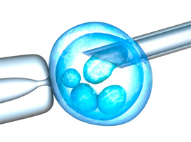
Como puedo preservar mi deseo de fertilidad?

Slide 26
Disponemos de varias técnicas…

Slide 28
Vitrificación ovocitaria
Junto a congelación de corteza, estándar actual.
Procedimiento: estimulación ovárica controlada en cualquier momento del ciclo e independiente del fenotipo del CM, extracción/retirada del ovocito y criopreservación.
PROS: no requiere pareja en el momento de la realización
CONTRAS: requiere estimulación hormonal y de 2-6 semanas de retraso en el tratamiento

Slide 29
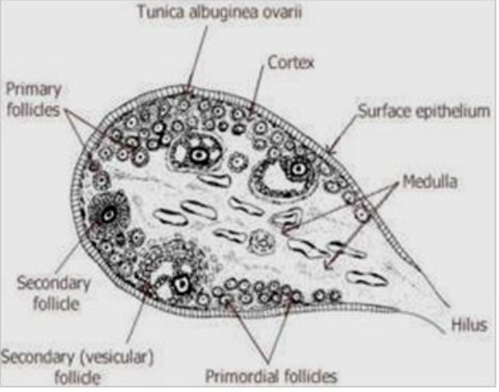
Y más recientemente…
Congelación de corteza ovárica para reimplantar: extracción de parte de la corteza ovárica por laparoscopia, criopreservación de tejido ovárico, y reimplante autólogo.
No requiere retrasos en inicio de tratamiento
Pareja en ese momento
No estimulación hormonal

Slide 30
Técnicas de FIV en población general no aumenta el riesgo de cáncer de mama incluso con largos seguimientos

Slide 31
Conclusiones
Es posible tratar a una mujer embarazada con cáncer de mama a partir del 2º trimestre de embarazo
Es posible la maternidad tras padecer y ser tratada por cáncer de mama
Es posible preservar la fertilidad con diferentes técnicas por si sufriera como consecuencia del tratamiento un daño ovárico irreversible

Slide 32
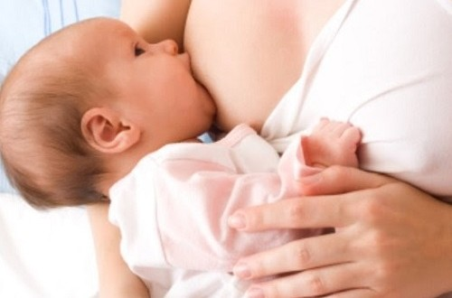
Muchas gracias!!!!

